Slide 1
KA122 - Mobilita učiacich sa a zamestnancov v OVP Projekt: Odbornosť a zručnosť Prijímateľ projektu: Stredná odborná škola dopravná Rosinská 3126/2, 010 08 Žilina Miesto pobytu: AUTO EŠPANDR, autoservis Praha 10, Daliborova, 834/20, 102 00 Praha 15, Česká republika Dátum pobytu: 01.05 – 12.05-2023
Účastník: Samuel Halaša
Za obsah zodpovedá autor a Európska komisia ani národná agentúra nenesú zodpovednosť za použitie týchto informácií

Slide 2
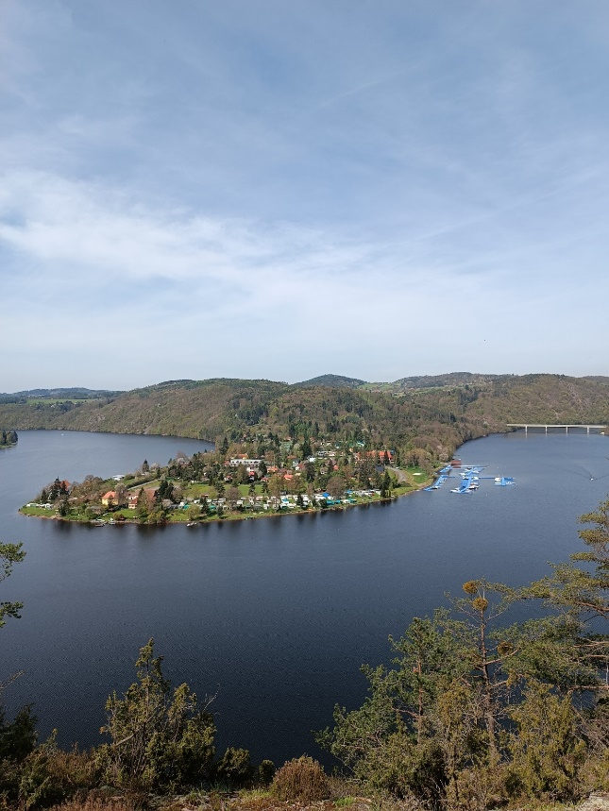
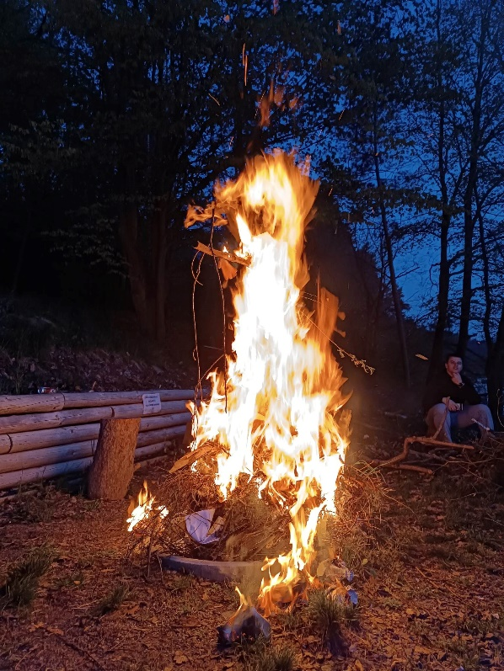
Pondelok 1.5 2023
Prvý deň sme mali voľnočasové aktivity
Hneď po raňajkách sme sa vydali na vyhliadku s menom „Na Vrchovnici“
Z výhliadky sme mali výhľad na rieku vltavu a rekreačné stredisko Stará Živohosť
Večer sme upaľovali čarodejnicu
Môj moment dňa bol výhľad z výhliadky

Slide 3
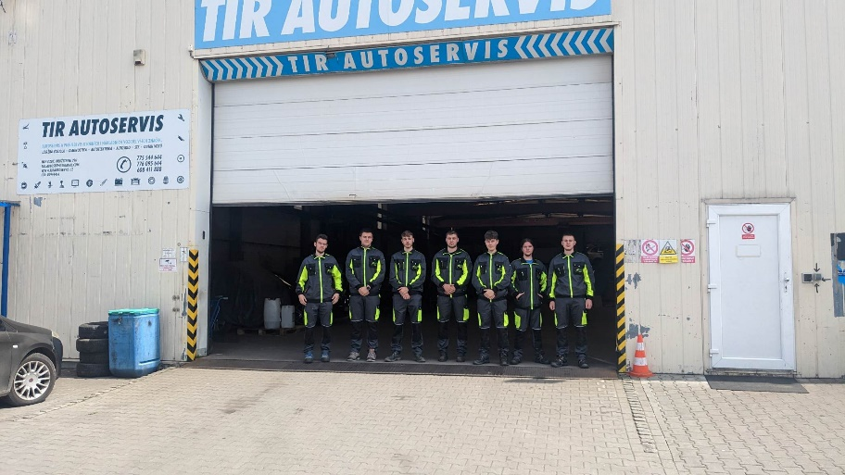
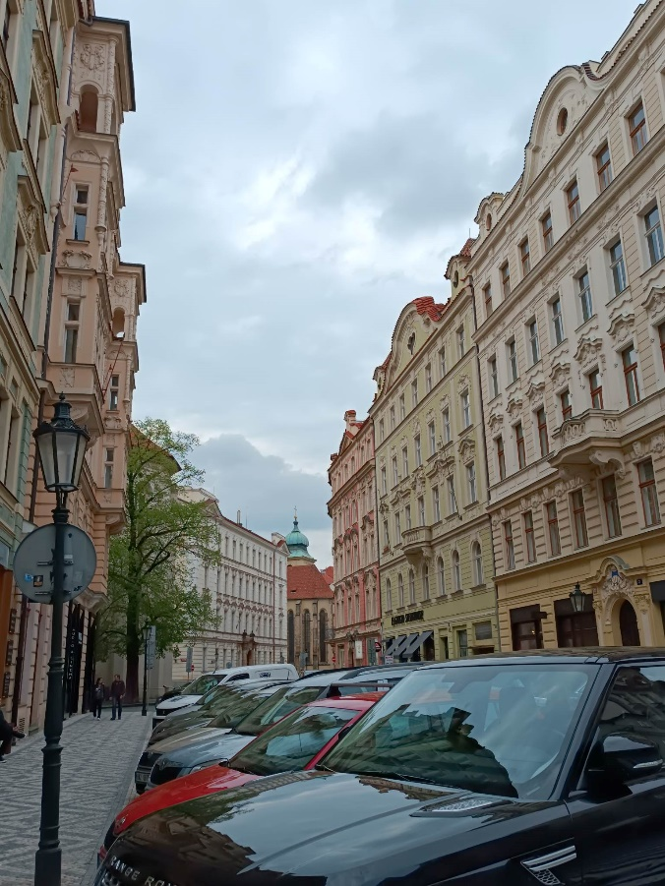
Utorok 2.5 2023
Dnes sme boli prvýkrát na praxi v servise a boli sme oboznámeni s BOZP
Najskôr nám ukázali celý servis a následne nás zaviedli k zdvihnutému autu, kde sme po vybraní 6 stupňovej prevodovky menili prítlačný tanier a odpruženú spojkovú lamelu.
Po obede sme pomáhali mechanikom opravovať brzdový systém
Poobede sme išli do Prahy, po ktorej sme išli výletným autobusom
Môj moment dňa bola Praha

Slide 4
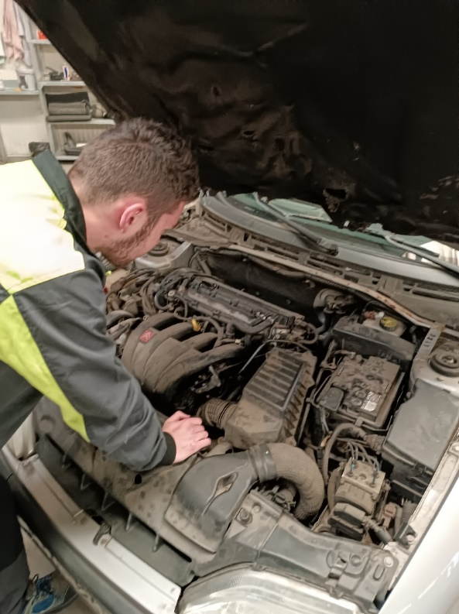
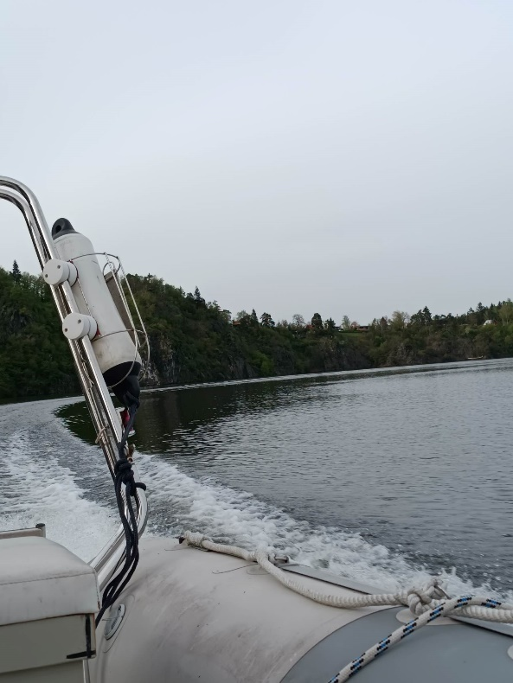
Streda 3.5 2023
Dnes sme boli opäť v servise na praxi
Doviezli nám auto, ktoré nemalo vodu v chladiči a prišli sme na to, že problém bol v zlom tesnení pod hlavou čo nasledovalo k rozobraniu a zaretovaniu reťazového rozvodového systému a k odobraniu 16 ventilovej hlavy
Neskôr sme nahadzovali hadičku ručnej brzdy a brzdové platničky
Potom sme sa vrátili na hotel, kde som bol prvý krát na lodi
Môj moment dňa bol, že som prvý krát na lodi

Slide 5
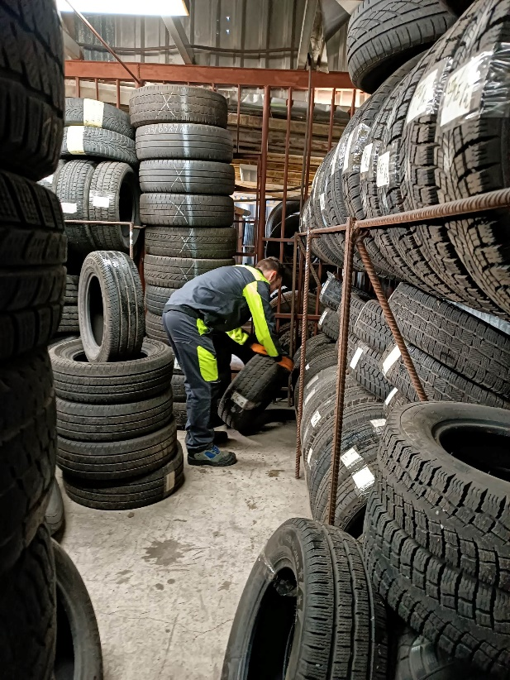
Štvrtok 4.5 2023
Dnes na praxi sme usporiadali gumy v sklade a zapisovali sme ich do systému
Potom sme pri prezúvaní gúm menili snímače tlaku v diskoch a aj ABS snímače na prednej náprave v otočiach
Poobede sme išli do pruhonického parku
Večer sme opekali na ohni a hrali na gitare
Môj moment dňa bol, že som sa naučil ako prezúvať gumy

Slide 6
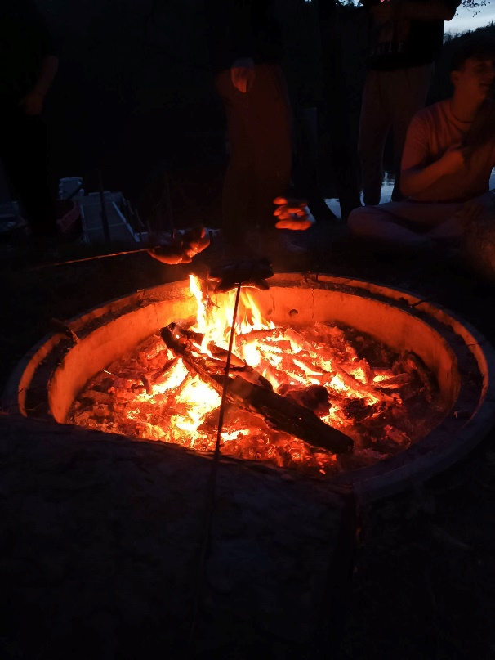
Piatok 5.5 2023
Ráno sme išli do servisu, kde sme pomáhali mechanikom rozobrať motor, na ktorom menili piesty, piestne krúžky, ojnice a ložiská.
Potom sme umývali auto a neskôr rozoberali a kontrolovali vôľu v ložiskách prevodovky
Poobede, keď sme prišli na hotel, tak sme mali voľnočasové aktivity
Večer sme opekali na ohni špekačky a slaninu
Môj moment dňa boli šlapadlá, pretože som bol na nich prvýkrát

Slide 7
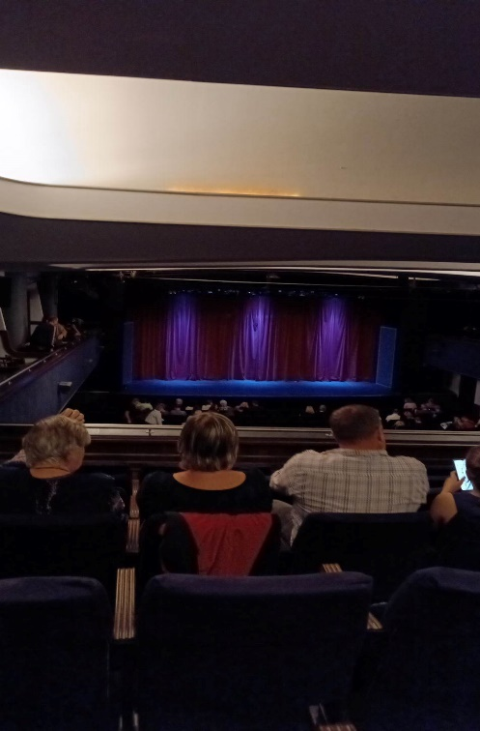
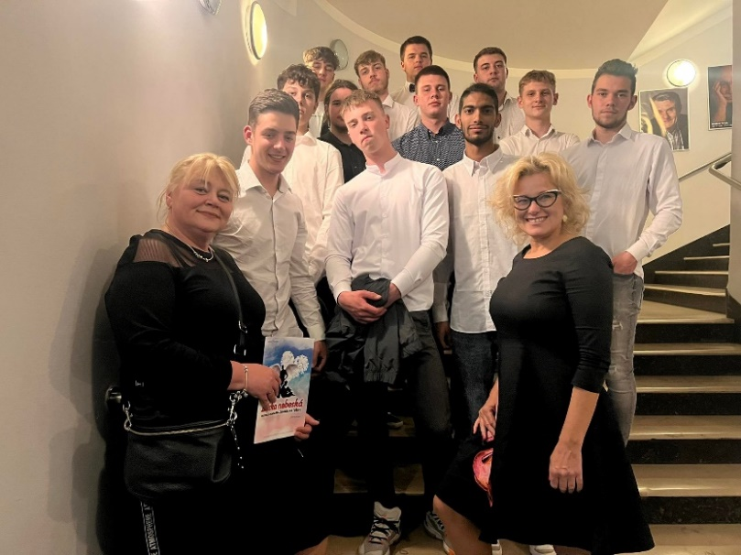
Sobota 6.5 2023
Doobeda sme mali voľnočasové aktivity ako napríklad šlapadlá alebo paddle boardy
Poobede sme išli do Prahy, kde sme navštívili divadlo s názvom Broadway
Boli sme na predstavení, ktoré sa volalo láska nebeská
Bol som prvýkrát v takom veľkom divadle, kde mali prestávku v strede predstavenia
Môj moment dňa bolo predstavenie v divadle

Slide 8
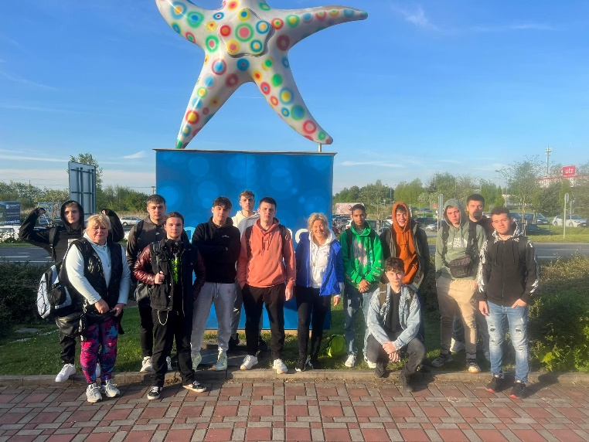
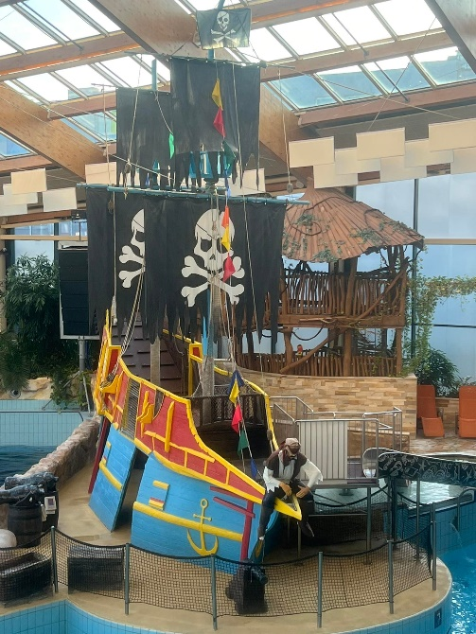
Nedeľa 7.5 2023
Dnes sme boli celý deň v aquaparku s názvom Aqua Palace
Bolo to rozdelené na aquapark a wellness
Asi najviac času som strávil v aquaparkovej zóne na toboganoch, ale navštívil som aj wellness, kde som prvýkrát skúsil sauny
Môj moment dňa boli tobogány

Slide 9
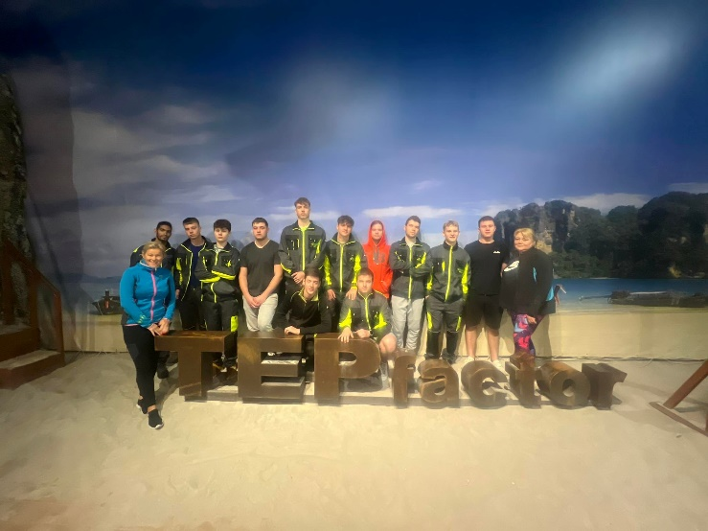
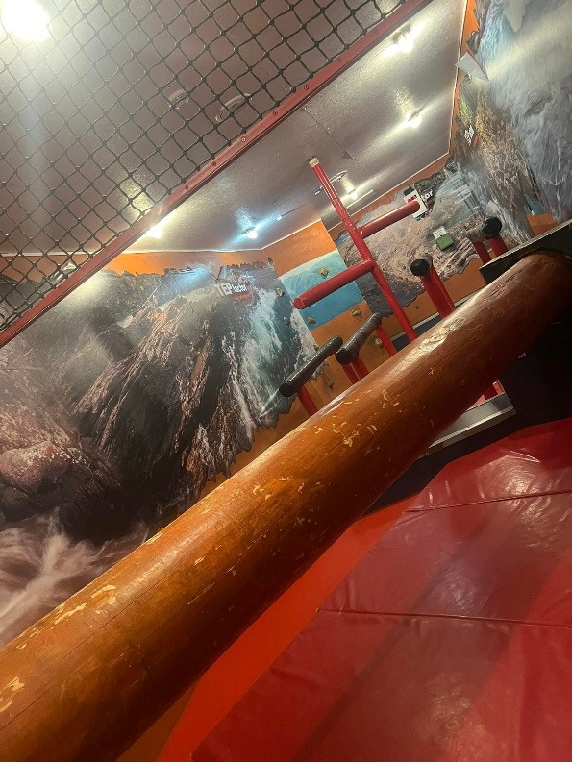
Pondelok 8.5 2023
Dnes sme hneď po raňajkách vyrazili na tep factor
Tam sme sa rozdelili do troch tímov po štyroch
S pomocou môjho tímu sme spĺňali úlohy vo viac než dvadsiatich miestnostiach
Síce sme neskončili prví, ale odniesli sme si veľa skúsenosti a zážitkov
Poobede sme mali voľnočasové aktivity a vozili sme sa s inštruktorom na lodi
Môj moment dňa bola tímová práca v tep factore

Slide 10
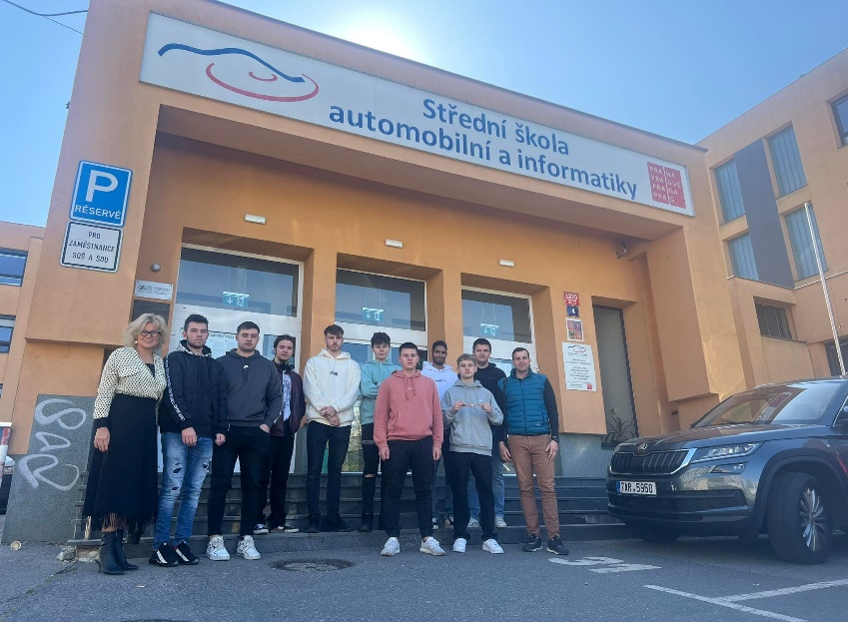
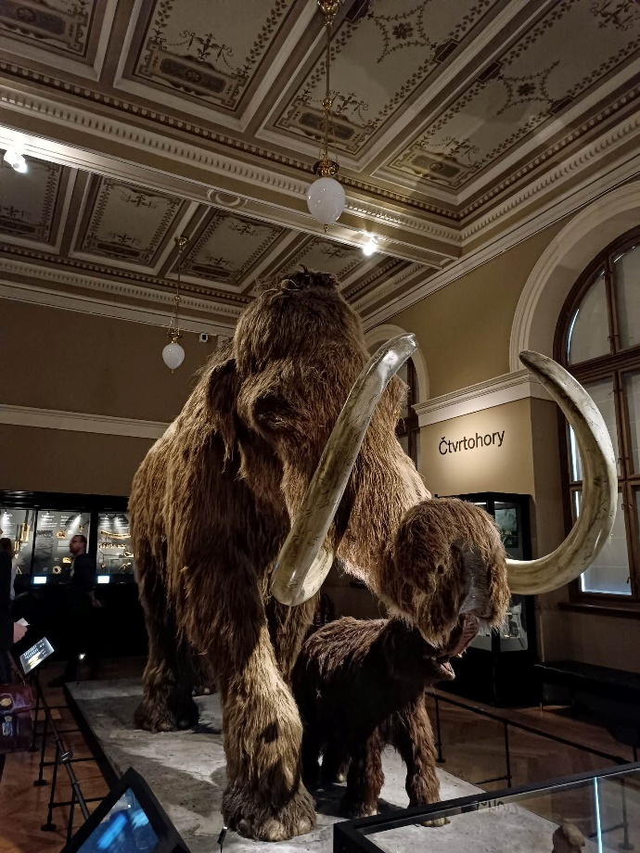
Utorok 9.5 2023
Dnes sme boli na exkurzií v strednej škole automobilnej a informatiky
Pán zástupca riaditeľa nám poukazoval celú školu a akým systémom tam fungujú
Potom nám ukázal informatické učebne, kde sme mohli vidieť čerstvo zrekonštruovanú učebňu a nové počítače
Po exkurzií sme išli do Národného múzea v Prahe, z neho sme išli peši až na Pražský hrad
Môj moment dňa bolo Národné múzeum

Slide 11
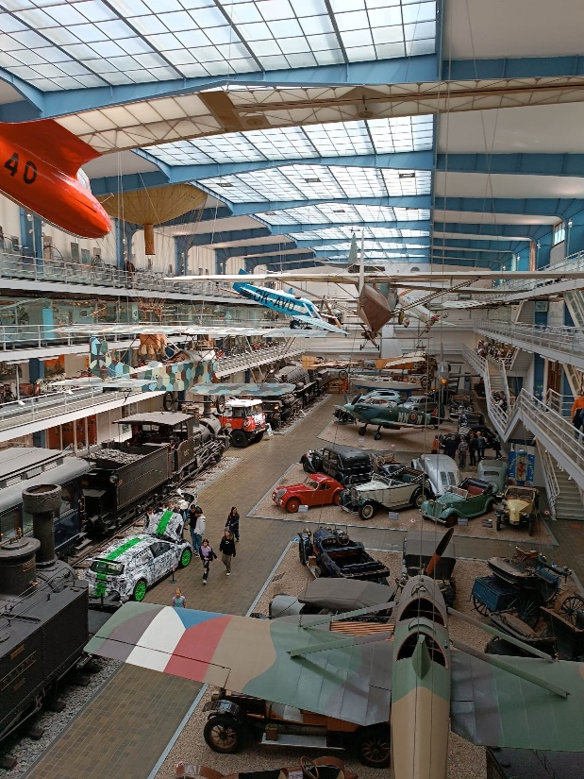
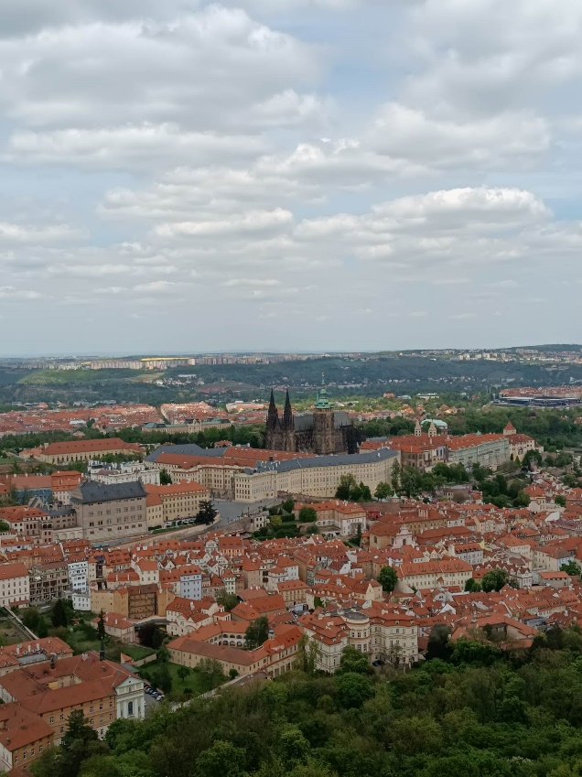
Streda 10.5 2023
Dnes sme boli na exkurzií v dielňach kde praxujú žiaci zo školy zamerané na automobily a informatiku
Hlavný majster nám najskôr porozprával o ich odboroch, a potom nás zaviedol do ich zrekonštruovaných dielní
Ukázal nám ako majú porozdeľované dielne a ich systém ako fungujú
Potom sme išli do technického múzea kde sme mohli vidieť celú históriu Slovenskej techniky
Poobede sme sa Išli prejsť cez Václavské námestie, na Karlov most až na Petřín a keď sme sa vracali, išli sme metrom čo bol môj prvý raz na metre
Môj moment dňa bolo technické múzeum

Slide 12
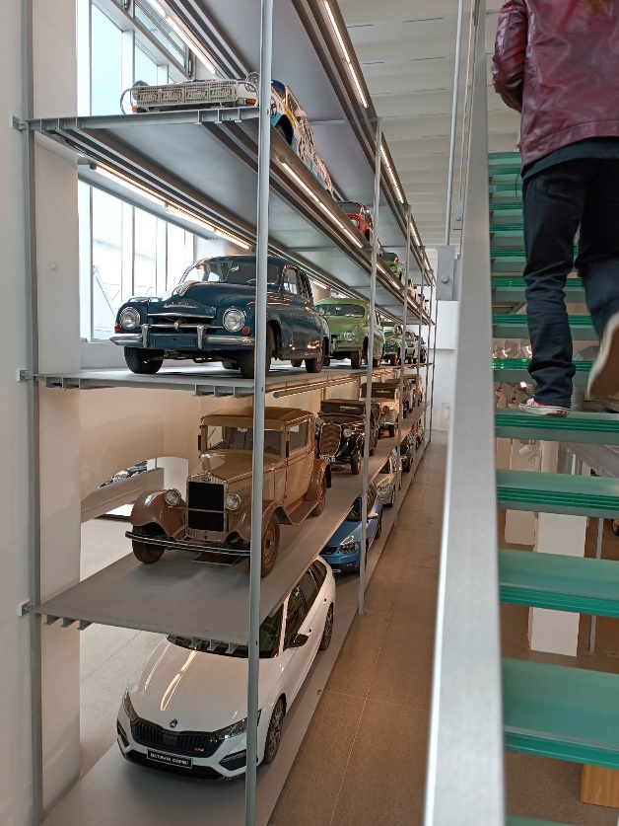
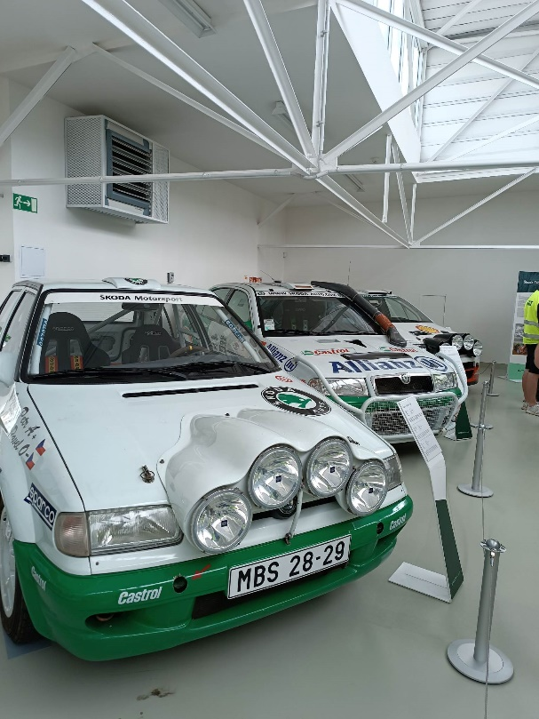
Štvrtok 11.5 2023
-Dnes sme boli v Mladej Boleslave na exkurzií v závode škoda
-Pán sprievodca nám ukázal najskôr múzeum škody, potom nám porozprával ako vznikla samotná značka a ukázal nám všetky modely ich áut od najstarších až po tie najnovšie
-Potom nás zobral do samotného závodu škoda, kde sme navštívili zvarovňu, tam sme mohli vidieť podrobne ako sa vyrába karoséria
-Môj moment dňa bol že som mohol vidieť naživo závod škoda

Slide 13
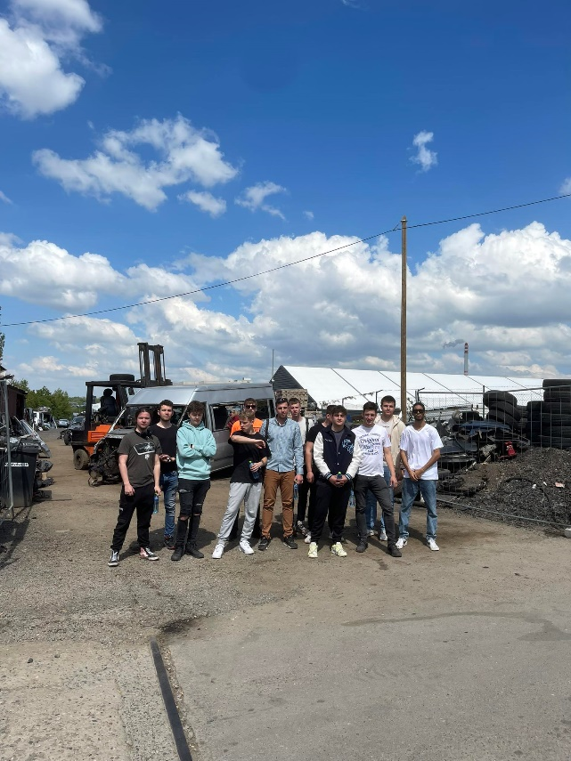
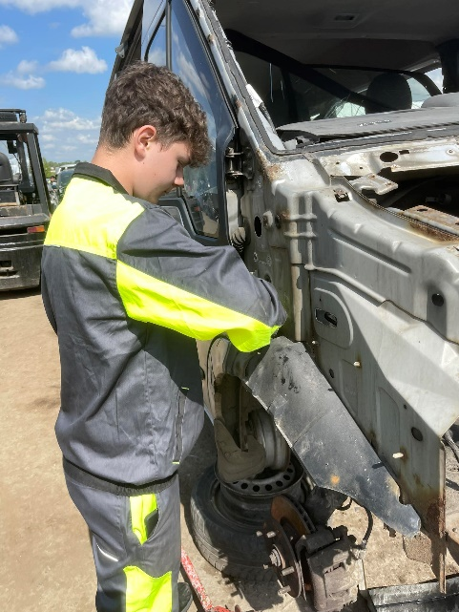
Piatok 12.5 2023
Náš posledný deň sme boli na vrakovisku v Prahe Ford
Dali nám k dispozícii niekoľko motorov a áut k rozobraniu
Rozdelili sme sa na skupinky po troch a každá skupinka mala rozobrať buď auto alebo motor
Nabrali sme veľa nových skúseností čo sa týka áut
Večer sme mali našu poslednú rozlúčkovú opekačku a rozlúčenie z personálom

Slide 14
Záverečné zhrnutie
Na erazme som získal nielen veľa nových skúseností ale spoznal som aj nových ľudí a mesto v ktorom som nikdy nebol.
Na praxi som sa naučil veľmi veľa zručnosti, ako napríklad keď sme rozoberali motor alebo som sa naučil ako prezúvať gumy. Ľudia na praxi boli veľmi milí a vždy mi pomohli keď som sa ich na niečo opýtal.
Spoznal som nové mesto kde som sa naučil ako funguje jeho hromadná doprava a vyskúšal som si po prvý raz, aké je to jazdiť na metre alebo električke.
Spoznal som nových ľudí z mojej školy ktorých som do erazmu nepoznal.
Naučil som sa ako hospodáriť s peniazmi a vyskúšal som si aké to je byť oddialený na takú dlhú dobu od svojej rodiny.
Som rád za tieto skúsenosti lebo verím že mi to v budúcnosti pomôže v živote.
Taktiež veľmi rád že som si mohol zlepšiť tento jazyk a naučiť sa nové slová, ktoré som si myslel že sú také isté ako u nás ale mýlil som sa.
Som veľmi rád že som sa mohol zúčastniť erazmu, zažiť nezabudnuteľné zážitky a spoznať nových ľudí.

